Slide 1
新人週報
撰寫人:魏子鈞

Slide 2
報告內容
GSD-100型Source
GSD-100型Electrode
GSD-200型Source
GSD-200型Electrode
心得感想

Slide 3
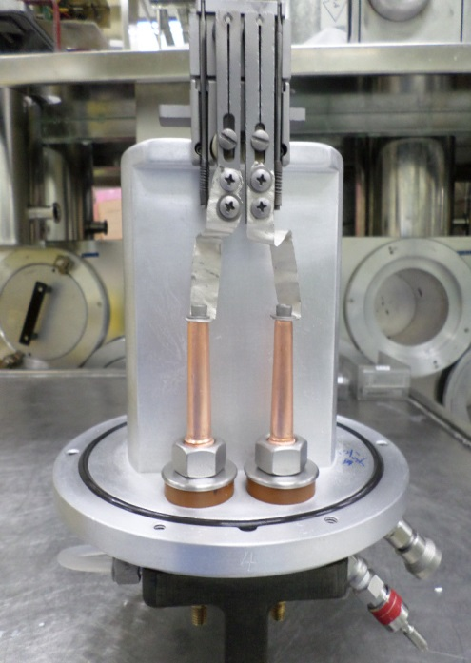
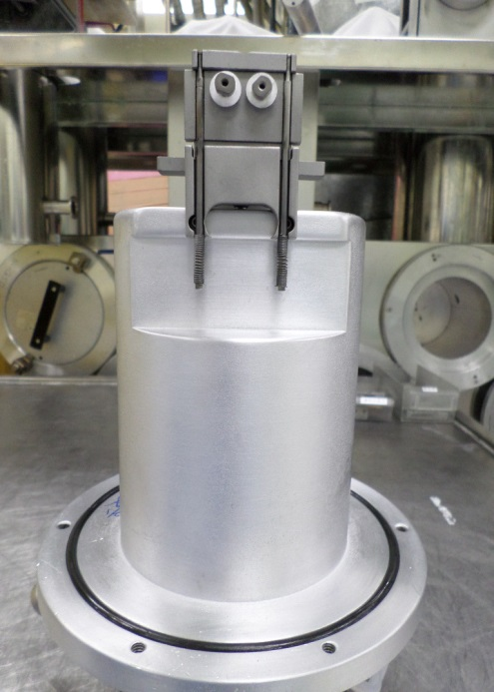
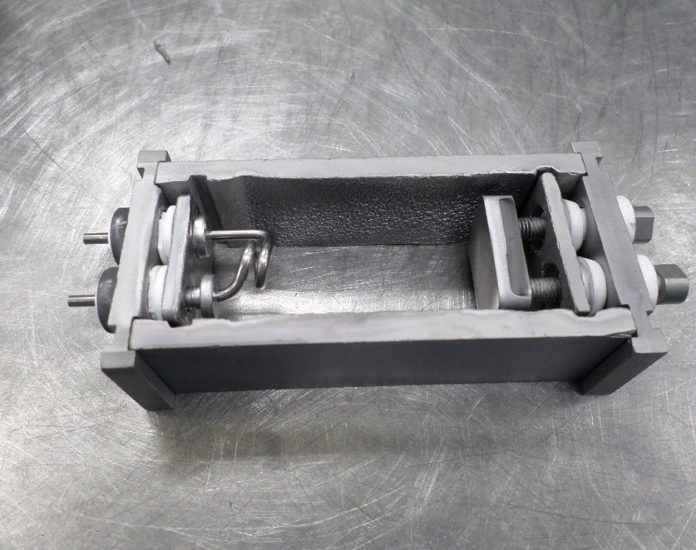
GSD-100型Source
正面與背面
Arc Chamber部分

Slide 4
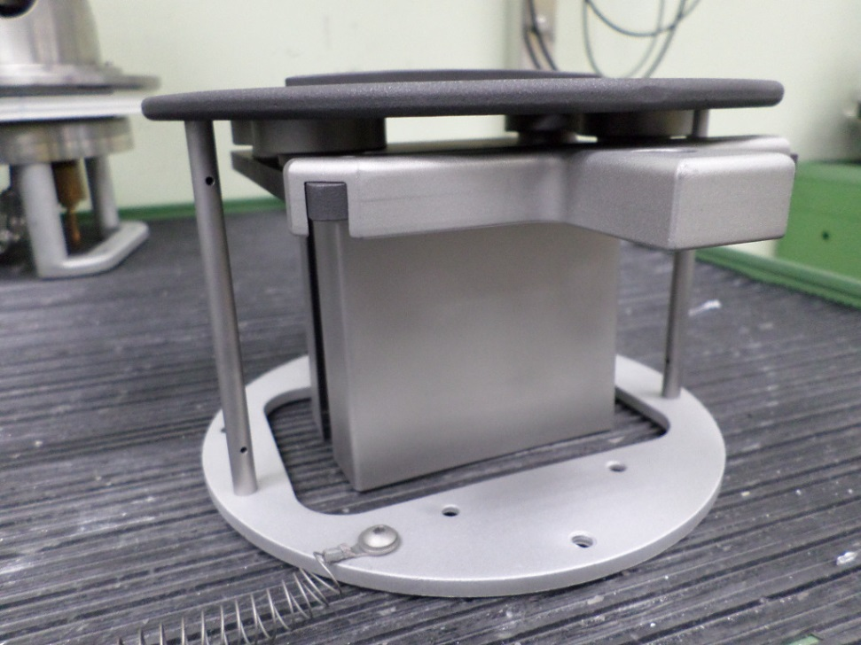
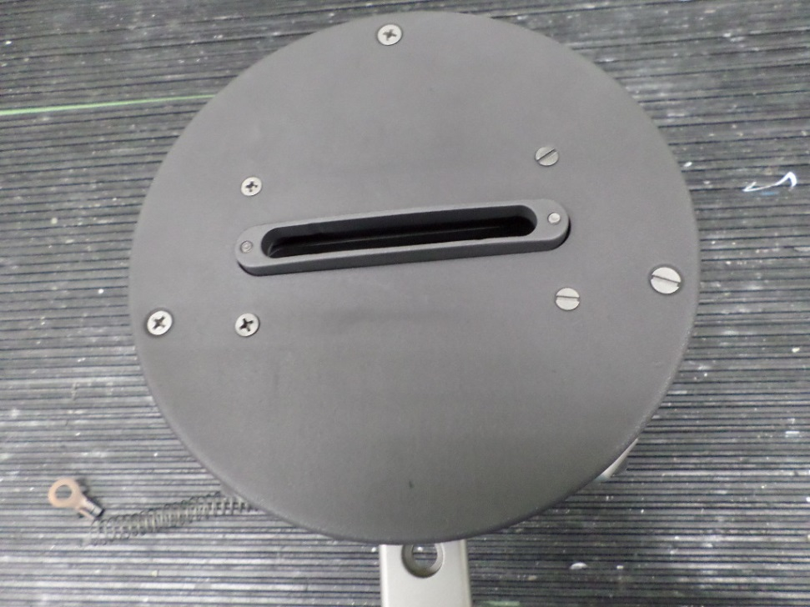
GSD-100型Electrode

Slide 5
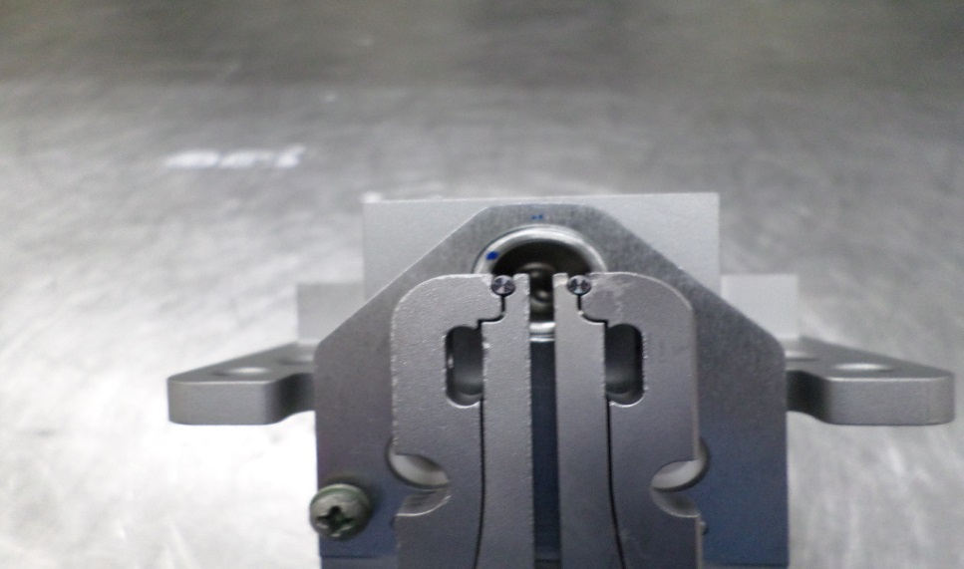
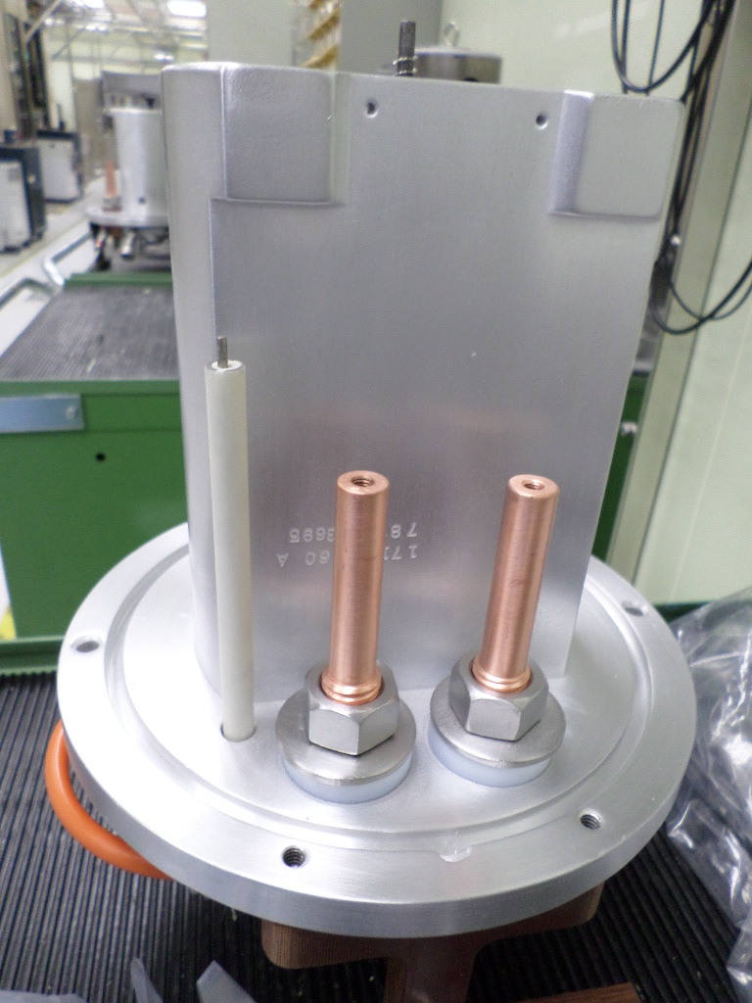
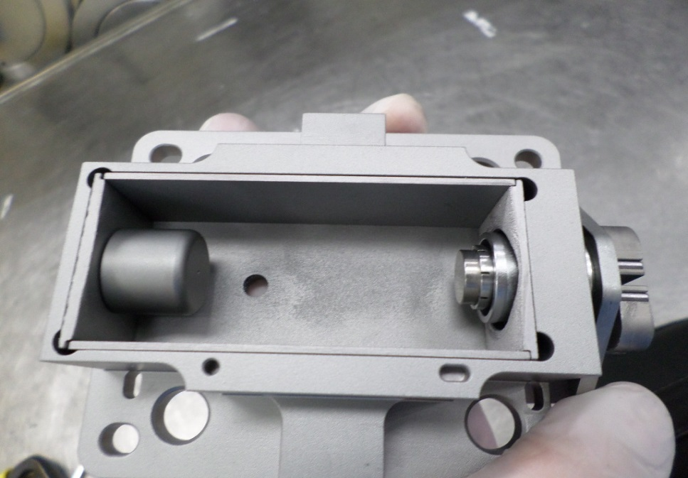
GSD-200型Source

Slide 6
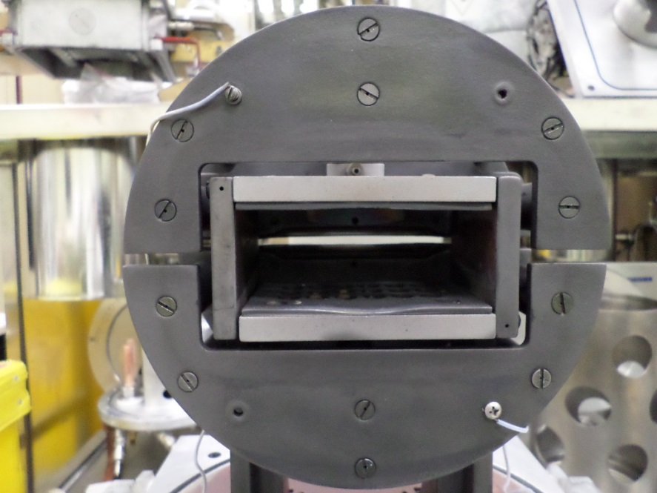
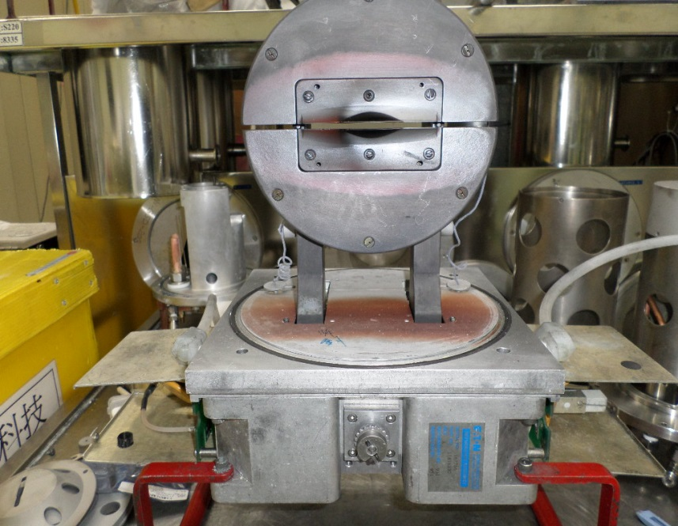
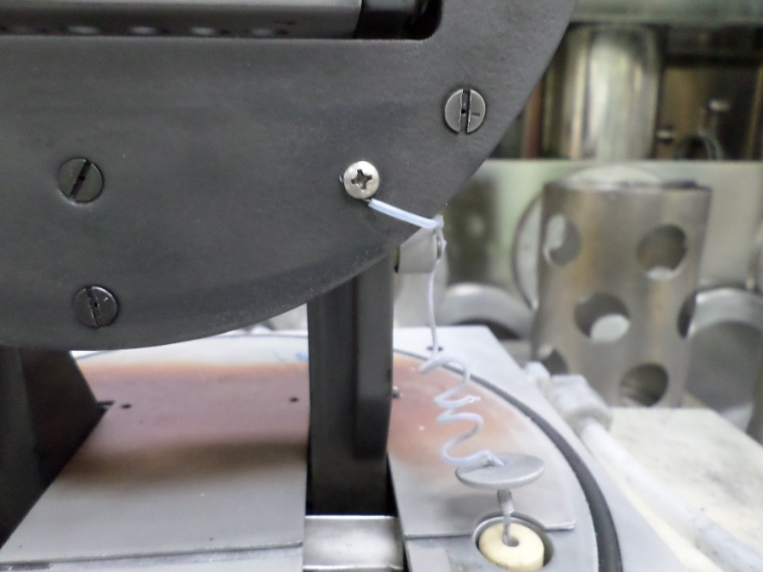
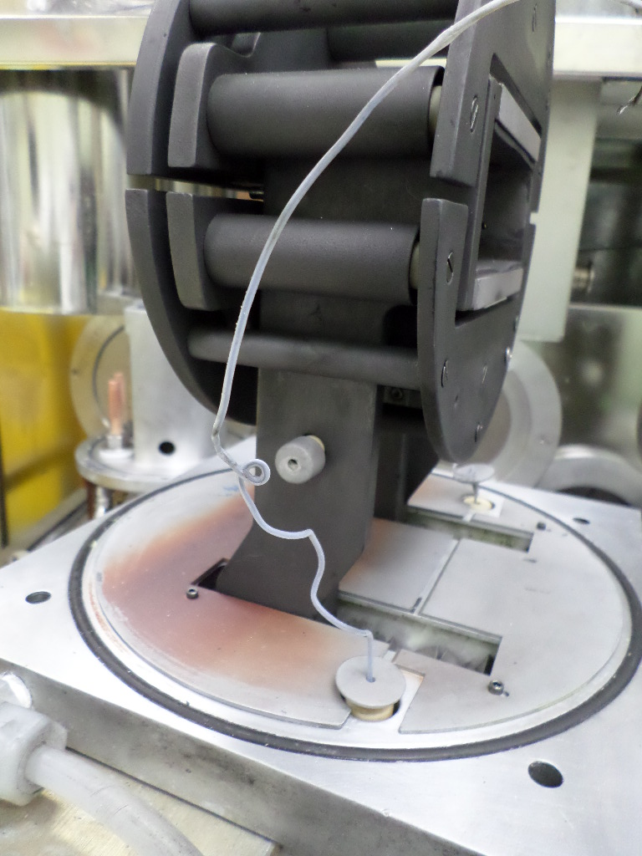
GSD-200型Electrode

Slide 7
心得與感想
VIISION & 6200
PARTS的優先順序
PARTS for PM
DIY

